Slide 1
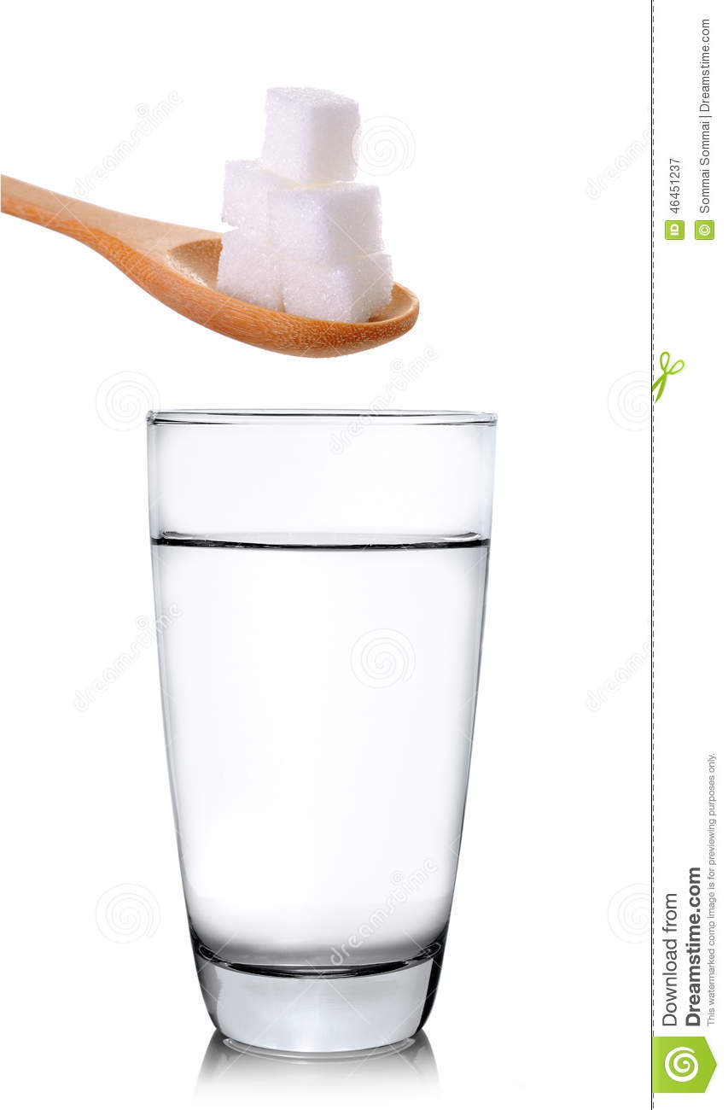
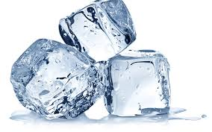
Ψύξη : Νερό vs. Ζαχαρόνερο
Μαθητής: Χριστόδουλος Μαργιωρής
Τμήμα: Γ3 Α
Καθηγήτρια: Κα. Μαραγκού

Slide 2
Πρόβλημα –Σκοπός Έρευνας
Πρόβλημα : Ποιές διαφορές παρουσιάζονται μεταξύ του νερού και του ζαχαρόνερου όταν αυτά ψύχονται για το ίδιο χρονικό διάστημα ;
Σκοπός της έρευνας: είναι να αναδείξω τις διαφορές του νερού και του ζαχαρόνερου κατά την ψύξη .

Slide 3
Υπόθεση
Αν τα υδατικά διαλύματα έχουν χαμηλότερο σημείο ψύξης από το κανονικό νερό τότε το νερό χωρίς ζάχαρη θα παγώσει πιο γρήγορα από το ζαχαρόνερο .
Επιπροσθέτως , εξαιτίας της παρουσίας της ζάχαρης στο υδατικό διάλυμα ζαχαρόνερου θα παρατηρηθούν ποιοτικές διαφορές στον πάγο που θα σχηματιστεί .

Slide 4
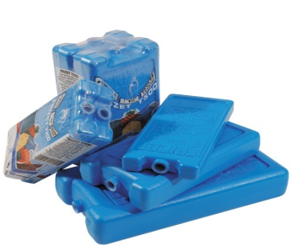
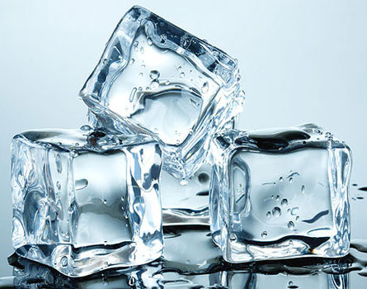
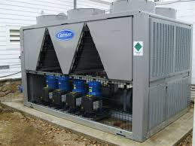
Χρησιμότητα της Έρευνας
Στην οικιακή χρήση πχ . Παγοκύστες για φορητά ψυγεία
Σε εταιρίες παράγωγης πάγου π.χ. για την πιο αποτελεσματική παραγωγή πάγου .
Στην ψύξη μηχανημάτων σε βιομηχανίες π.χ. Σε ευαίσθητα μηχανήματα που παθαίνουν μηχανικές βλάβες όταν υπερθερμαθούν

Slide 5
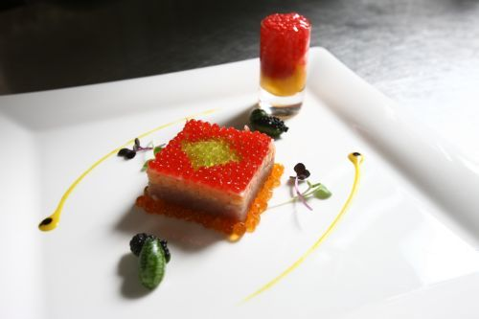
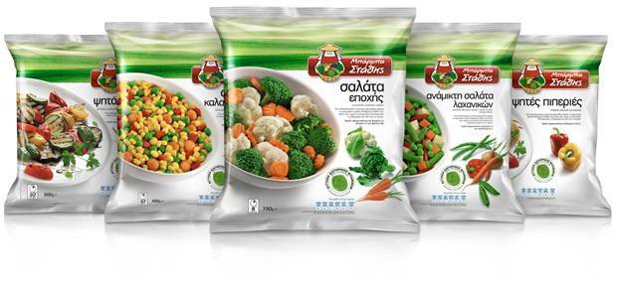
Χρησιμότητα της Έρευνας
Στην μαγειρική π.χ. Στην μοριακή κουζίνα , στην ζαχαροπλαστική κ.λπ.
Στην βιομηχανία τροφίμων π.χ. στην τυποποίηση τροφίμων

Slide 6
Στοιχεία θεωρίας
Τι είναι τα υγρά ; Υγρά θεωρούνται τα υλικά στα οποία τα μόρια τους είναι κοντά μεταξύ τους αλλά όχι σε σταθερές θέσεις.
Τι είναι διάλυμα ; Διάλυμα ονομάζεται ένα μείγμα που αποτελείται από δυο ή περισσότερες ουσίες.
Τι είναι πήξη ; Πήξη ονομάζεται η μετατροπή ενός ρευστού (υγρού ή αερίου) σε στερεό.

Slide 7
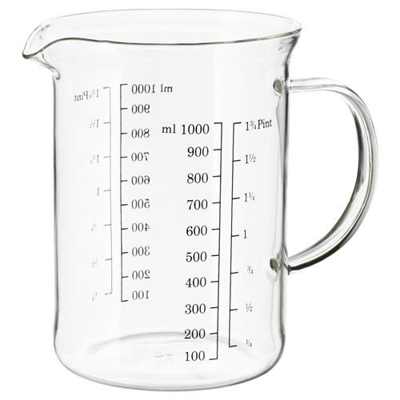
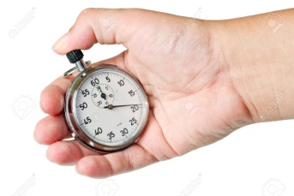
Πειραματική διαδικασία
Χρησιμοποιώντας έναν ογκομετρητή μετράω 50ml νερού .
Αποφεύγω το σκληρό νερό καθώς μπορεί να επέμβει με τα αποτελέσματα του πειράματος.
Γεμίζω μια παγοκύστη με 25ml κανονικού νερού.
Προσθέτω 3 g ζάχαρης στα υπόλοιπα 25ml νερού και αναδεύω.
Έτσι έχουμε ένα υδατικό διάλυμα ζαχαρόνερου 8% w/v .
Γεμίζω μια διαφορετική παγοκύστη με το διάλυμα ζαχαρόνερου.
Παρακολουθώ ανά τακτά χρονικά διαστήματα των 30 λεπτών εξετάζοντας για ποιοτικές μεταβολές στον πάγο καθώς και για εμφανείς διαφορές μεταξύ των δύο παγοκυστών.

Slide 8
Διάγραμμα της διαδικασίας του πειράματος
 | Νερό | Ζαχαρόνερο
30min | Λεπτή κρούστα πάγου | -
1h | Σκληρή κρούστα πάγου (διπλάσια σε πάχος από την αρχική) | Πιο μαλακή και πιο λεπτή κρούστα πάγου
1 ½ h | Σκληρός Διαυγής Πάγος | Πιο μαλακός μη-διαυγής πάγος
Επαναλαμβάνουμε το πείραμα αντικαθιστώντας την επεξεργασμένη λευκή ζάχαρη με μη-επεξεργασμένη καστανή ζάχαρη και καταγράφουμε τα αποτελέσματα.
και παρατηρούμε ότι τα αποτελέσματα είναι τα ίδια με την μόνη εξαίρεση στα εμφανισιακά χαρακτηριστικά του πάγου.
Επαναλαμβάνουμε το πείραμα άλλες δύο φορές χρησιμοποιώντας παγοκύστες από σιλικόνη αντί για πλαστικές και παρατηρούμε τα ίδια αποτελέσματα με τα παραπάνω
 | Νερό | Ζαχαρόνερο(καστανή ζάχαρη)
30min | Λεπτή κρούστα πάγου | -
1h | Σκληρή κρούστα πάγου (διπλάσια σε πάχος από την αρχική) | Πιο μαλακή και πιο λεπτή κρούστα πάγου
1 ½ h | Σκληρός Διαυγής Πάγος | Πιο μαλακός μη-διαυγής πάγος με εμφανείς κόκκους ζάχαρης στην κορυφή

Slide 9
Συμπέρασμα
Το νερό κατά την ψύξη δημιουργεί πάγο ο οποίος είναι σκληρός και διαυγής ενώ τα υδατικά διαλύματα ζάχαρης (επεξεργασμένης – καστανής) δημιουργούν πάγο ο οποίος είναι μαλακός και μη-διαυγής , παρατηρούνται κόκκοι ζάχαρης στην περίπτωση του διαλύματος με καστανή ζάχαρη.

Slide 10
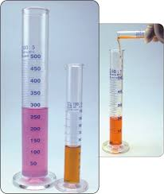
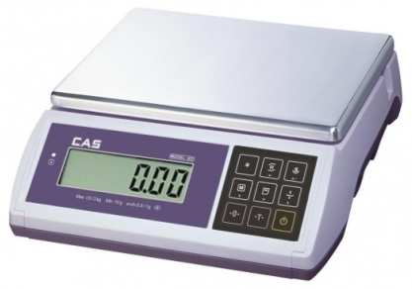
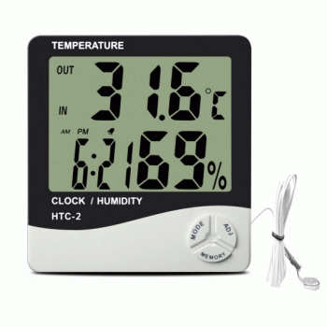
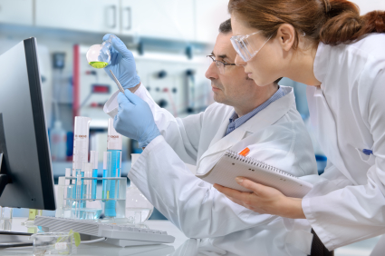
Προτάσεις για συμπληρωματική έρευνα
Χρήση εργαστηριακού ογκομετρητή, ζυγαριά ακριβείας.
Χρήση ψηφιακών θερμομέτρων υψηλής ακριβείας.
Αξιοποίηση εργαστηριακών χώρων.
Χρήση καθαρού νερού (χωρίς πρόσθετα μέταλλα , χλώριο κ.τ.λ.).
Πειραματισμός με περισσότερα υδατικά διαλύματα

